Slide 1





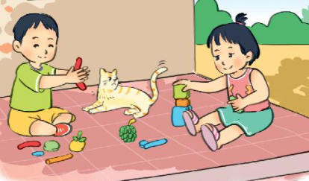
Tiết 1
Giáo viên: Trần Thị Thuỷ

Slide 2


Bên thềm gió mát, Bé nặn đồ chơi. Mèo nằm vẫy đuôi, Tròn xoe đôi mắt. Đây là quả thị, Đây là quả na, Quả này phần mẹ, Quả này phần cha. Đây chiếc cối nhỏ Bé nặn thật tròn, Biếu bà đấy nhé, Giã trầu thêm ngon.
1
4
Đây là thằng chuột Tặng riêng chú mèo, Mèo ta thích chí Vểnh râu “meo meo”! Ngoài hiên đã nắng, Bé nặn xong rồi. Đừng sờ vào đấy, Bé còn đang phơi.
(Nguyễn Ngọc Ký)
2
5
3
Bài thơ chia làm mấy đoạn?

Slide 3



Luyện đọc từ khó
vẫy
na
nặn
vểnh

Slide 4

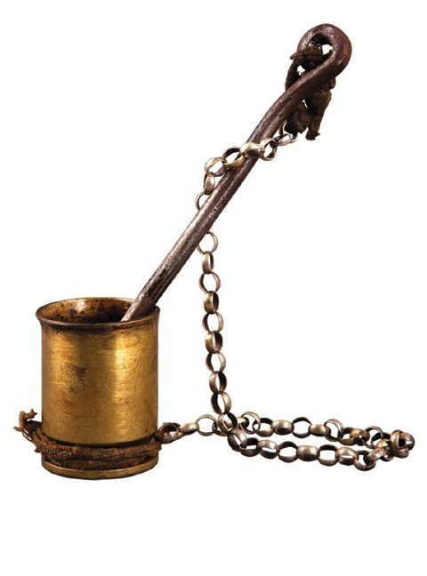
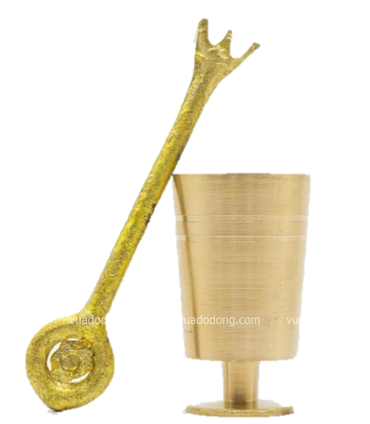
Giải nghĩa từ
Cối giã trầu: Đồ để giã trầu, thường làm bằng đồng.

Slide 5
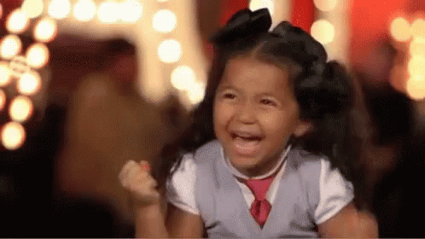
Giải nghĩa từ
Thích chí: tỏ ra bằng lòng, vui thích vì đúng ý muốn

